Slide 1
Los patrones
LABO
RALES
Análisis de Causalidad de la Eficacia de los Trabajadores de Fábrica
Leticia Castro González

Slide 2
01
INTRODUCCIÓN
02
DATOS
03
METODOLOGÍA
INDICE
04
ANÁLISIS E INTERPRETACIÓN DE RESULTADOS
05
CONCLUSIONES
06
LIMITACIONES

Slide 3
Este proyecto tiene como objetivo investigar las relaciones causales entre el rendimiento diario y diversos factores de los trabajadores en el contexto de una fábrica.
Se analizarán los datos recopilados durante un período de 18 meses, que incluyen observaciones diarias de eventos regulares y eventos especiales relacionados con el desempeño laboral.
Introducción
EDA

Slide 4
Estructura
411,948
DATASET
filas
42
columnas
Los datos utilizados en este proyecto provienen de Kaggle y contiene información sobre el rendimiento diario y la rotación en una fábrica durante un período de 18 meses.
508
trabajadores

Slide 5
01
Limpieza y preparación
02
Exploración de variables
METOLOGÍA
03
Análisis estadístico
Mann Whitney, ANOVA y Tukey.
04
Visualizaciones

Slide 6
Hipótesis principales
La eficacia diaria de los trabajadores en la fábrica se ve influenciada significativamente por:
El día de la semana
El día del mes
La quincena
El mes
HIPÓTESIS
Se estudiaron siete hipótesis, cuatro principales y tres secundarias.
Las hipótesis principales se basan en si el momento temporal afecta al rendimiento, mientras que las secundarias buscan la influencia de otros factores más orientados a la diversidad.
Hipótesis secundaria
La eficacia diaria de los trabajadores en la fábrica se ve influenciada significativamente por:
La edad de los trabajadores
La diferencia de edad entre un trabajador y su supervisor
La proporción de trabajadores del mismo sexo

Slide 7
HIPÓTESIS
0,8
Eficacia promedio por mes
principales
0,6
1
Eficacia promedio por día de la semana
0,4
0,75
0,5
0,2
0,25
0
0
Enero
Marzo
Abril
Mayo
Junio
Julio
Agosto
Lunes
Martes
Miércoles
Jueves
Viernes
Sábado
Febrero
Octubre
Diciembre
Septiembre
Noviembre

Slide 8
Eficacia promedio por quincena
HIPÓTESIS
0,75
principales
0,5
0,25
0
1ª quincena
2ª quincena
0,8
Eficacia promedio por día del mes
0,6
0,4
0,2
0
1
2
3
4
5
6
7
8
9
10
11
12
13
14
15
16
17
18
19
20
21
22
23
24
25
26
27
28
29
30
31

Slide 9
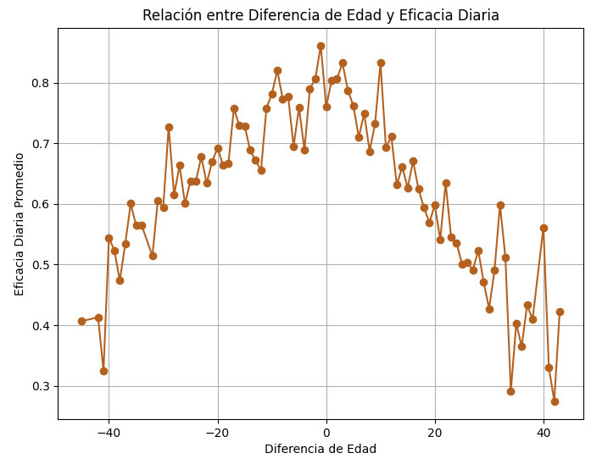
HIPÓTESIS
secundarias
Relación entre eficacia promedio y diferencia de edad con el supervisor
Eficacia promedio por grupo de edad
0,75
0,5
0,25
0
< 30
30 - 40
40 - 50
≥50

Slide 10
HIPÓTESIS
secundarias
Eficacia promedio según la proporción de compañeros del mismo sexo
0,75
0,5
0,25
0
<10%
10% - 20%
20% - 30%
30% - 40%
40% - 50%
50% - 60%
60% - 70%
70% - 80%

Slide 11
Los hallazgos más importantes del EDA destacan la influencia en la eficacia de factores como:
El día de la semana
El día del mes
La quincena del mes
El mes
La edad
La diferencia de edad con el supervisor
La proporción de compañeros del mismo sexo
Estos resultados pueden ser útiles para la gestión del rendimiento y la programación del trabajo, ya que permiten identificar períodos de mayor eficacia y comprender cómo ciertos factores influyen en el desempeño de los trabajadores.
CONCLUSIONES

Slide 12
01
Contexto y las condiciones laborales de la empresa
02
Sugerencias a
Análisis longitudinales
FUTURO
03
Consideración de otros factores relevantes
04
Integración del análisis con resultados organizacionales

Slide 13
¡GRACIAS POR TU TIEMPO!
¿Alguna pregunta o reflexión que quieras compartir?

